Slide 1
Talousvesisäännösten soveltamisohje
Paul Streng
09.11.2023

Slide 2
Sisältö
Tilannekuva
Lainsäädännön muutokset
Talousvesisäännösten soveltamisohjeen sisältö ja liitteet

Slide 3
Tilannekuva
Päivitystä valmisteltu Valviran ja aluehallintovirastojen kanssa yhteisvoimin.
Vanhat soveltamisohjeen osat I ja II yhdistetty (n. 200 sivua).
Ohjeessa konkretisoituja esimerkkejä tulkintojen lisäksi.
Lausuntoja pyydetty rajatulta joukolta eri tahoja kesäkuussa
Parhaillaan menossa kommenttien läpikäynti.
Etenkin raakaveden laadun valvontaa ja riskienhallintasuunnitelmaa koskevia tekstejä pitää vielä parannella.
Ohjeen valmistuminen todennäköisesti vuoden 2024 puolella.

Slide 4
12.1.2023 voimaan tullut talousvesisääntely (1/3)
Terveydensuojelulaki (763/1994)
Tiedottaminen vedenkäyttäjille tietoverkossa, aluemaiset paikkatietoaineistot
Laboratorioista tulokset sähköisesti Valviran osoittamaan tietojärjestelmään
Ensisijaisten tilojen vesilaitteistojen riskienhallinta ja lämmin käyttövesi.
STM:n asetus talousveden laadusta ja valvonnasta sekä rakennusten vesilaitteistojen riskienhallinnasta (1352/2015, talousvesiasetus)
Lisää muuttujia kemiallisiin laatuvaatimuksiin, tiedotettavat muuttujat
Jatkuvaan valvontaan suolistoperäiset enterokokit
Rakennuksen vesilaitteistoille toimenpiderajat: Legionella, lyijy, käyttöveden lämpötila.

Slide 5
12.1.2023 voimaan tullut talousvesisääntely (2/3)
VN:n asetus talousveden tuotantoketjun riskienhallinnasta ja omavalvonnasta (7/2023, riskienhallinta-asetus)
Riskienhallinnasta aiempaa tarkempaa sääntelyä
Omavalvonnassa erityisesti seurattavat muuttujat: somaattiset kolifaagit, beetta-estradoli ja nonyylifenolit.
Terveydensuojeluasetus (1280/1994)
Tietokokonaisuudet

Slide 6
12.1.2023 voimaan tullut talousvesisääntely (3/3)
Siirtymäsäännökset
Raakavettä koskeva riskienhallintasuunnitelma on laadittava 12.7.2027 mennessä. Vanhat riskinhallintatoimenpiteet voimassa enintään siihen saakka, kun viranomainen seuraavan kerran tarkistaa valvontatutkimusohjelman.
Talousveden toimitusjärjestelmää koskeva riskienhallintasuunnitelma on oltava laadittu viimeistään 12.1.2029.
Ensisijaisten tilojen vesilaitteistojen riskienhallintaa koskevat toimenpiteet on oltava tehtynä viimeistään 12.1.2029.
Uudet kemialliset laatuvaatimusmuuttujat sisällytettävä (tapauskohtaisesti) näytteenottosuunnitelmaan viimeistään 12.1.2026
Klooridesinfioinnin sivutuotteet (haloetikkahapot, kloraatti, kloriitti), bisfenoli A, mikrokystiini-LR, PFAS-summa.

Slide 7
Talousvesisäännösten soveltamisohje
Osa I Talousvesisäännösten soveltamisohje
Osa II Enimmäisarvojen perusteet
Liite 1 Kunnan terveydensuojeluviranomaisen tehtävät
Liite 2 Toiminnanharjoittajan tehtävät
Liite 3 Valvontatutkimusohjelmamalli
Liite 4 Näytteenotto talousvedestä
Liite 5 Torjunta-aineet
Liite 6 Alueellinen yhteistyö

Slide 8
Osa I: Terveydensuojelulaki, 5 luku, 49 a ja 49 b §
Soveltamisala ja määritelmät
Yleiset laatuvaatimukset
Laatuvaatimuksista poikkeaminen
Veden kanssa kosketuksissa olevat kemikaalit materiaalit ja tuotteet
Talousvettä toimittavan laitoksen toiminnan hyväksyminen
Toiminnan muutosta koskeva hakemus ja hyväksymispäätös
Ilmoitusvelvollisuus vedenjakelualueesta
Todistus vastaanottamisesta ja ilmoituksen käsittely
Vedenjakelualueen paikkatietoaineisto

Slide 9
Osa I: Terveydensuojelulaki, 5 luku, 49 a ja 49 b §
Riskienhallinnan yleiset periaatteet
Vedentuotantoketjun riskienhallintasuunnitelma
WSP-työkalu, suunnitelman laatiminen ja osallistuvat tahot, ympäristötiedon hyödyntäminen raakaveden osalta.
Ensisijaisten tilojen vesilaitteistojen riskienhallinta
Veden laatua koskeva valvonta, määräykset ja tiedottaminen
Vedentuotantoketjun riskienhallintasuunnitelman hyväksyminen.
Talousveden välityksellä leviävän taudin ehkäiseminen
Talousvesihygieeninen osaaminen
Tietokokonaisuudet
Tutkimuslaboratoriot
Tulokset sähköisesti Valviran osoittamaan tietojärjestelmään.
Tutkimuslaboratorioiden valvonta

Slide 10
Osa I: Talousvesiasetus
Soveltamisala ja määritelmät
Talousveden laatuvaatimukset ja –tavoitteet
Talousveden viranomaisvalvonta
Valvontatutkimusohjelma
Tarkistaminen ja toimittaminen
Näytteenottosuunnitelma
Jatkuvan ja jaksottaisen valvonnan sekä tiedottamiseen käytetyt muuttujat, vähimmäistutkimustiheydet ja tutkimustiheyksien muuttaminen, tutkimukset haitta(epäily)tilanteessa.
Vedenkäyttäjän omilla laitteilla otettavan talousveden laadun valvonta
Näytteenotto
Näytteen ottaminen ja näytteenottaja
Tutkimusmenetelmät ja –tulokset
Häiriötilannesuunnitelma, sisältö ja tarkastaminen
Suunnitelmien yhteensovittaminen

Slide 11
Osa I: Talousvesiasetus
Poikkeama laatuvaatimuksista
Mikrobiologisten, kemiallisten ja radioaktiivisten vaatimusten poikkeamat, poikkeus kemialliselle vaatimukselle, poikkeamista tiedottaminen, omista vedenottolaitteista johtuvat poikkeamat.
Poikkeama laatutavoitteista
Rakennuksen vesilaitteistosta aiheutuva poikkeama
Vedenkäsittelykemikaalit ja vedentuotantoketjussa käytettävät materiaalit
Kunnan terveydensuojeluviranomaisen ilmoitukset muille viranomaisille
Ilmoitukset epidemiaepäilystä tai häiriötilanteesta, laatuvaatimusten poikkeamasta, pakattavan talousveden laatuvaatimusten poikkeamasta, epidemiaselvitys ja häiriötilanneyhteenveto.
Talousveden desinfiointi
Yhteenveto talousveden laadusta ja häiriötilanteesta
Voimaantulo ja siirtymäsäännökset

Slide 12
Osa I: Riskienhallinta-asetus
Soveltamisala ja määritelmät
Riskienhallintasuunnitelma
Luettelo tunnistetuista talousveden laatua uhkaavista vaaroista.
Riskinarviointi ja –hallinta
Talousvettä toimittavan laitoksen omavalvonta
Laitoksen omat tarkastukset, raakaveden ja käsitellyn veden laadun seuranta, omavalvonnan tietojen tallentaminen.
Omavalvontasuunnitelma
Raakaveden laadun seuranta omavalvonnassa
Raakavedestä erityisesti seurattavan muuttujan toimenpiderajan ylittyminen

Slide 13
Osa I: Terveydensuojeluasetus
Toimintaa koskevat hakemukset ja ilmoitukset sekä niiden sisältövaatimukset
Talousvettä koskevista tarkkailuvelvoitteista määrääminen
Laatuvaatimuksista poikkeaminen ja poikkeamista koskevan hakemuksen sisältö sekä poikkeamista koskeva menettely
EU:n toimielimille raportoitavat tietokokonaisuudet

Slide 14
Osa II: Enimmäisarvojen perusteet
Talousveden mikrobiologiset, kemialliset ja radioaktiivisuuden laatuvaatimukset sekä muuttujakohtainen tausta
Pääosin raakavedestä peräisin olevat muuttujat, desinfioinnin sivutuotteet ja vedenkäsittelykemikaaleista ja verkostomateriaaleista peräisin olevat muuttujat, sekä muuttujat, joihin rakennuksen vesilaitteisto voi vaikuttaa merkittävästi.

Slide 15
Osa II: Enimmäisarvojen perusteet
Talousveden laatutavoitteet
Riskinarvioinnin perusteella tutkittavat mikrobiologiset muuttujat, syövyttävyyteen vaikuttavat muuttujat, muuttujat joihin vedenkäsittely voi vaikuttaa sekä muuttujat, joihin rakennuksen vesilaitteisto voi vaikuttaa merkittävästi.
Vedenkäyttäjille tiedottamista varten tutkittavat muuttujat
Kalium, Kalsium, Magnesium ja kovuus
Rakennusten vesilaitteistojen riskinarviointia koskevat muuttujat
Legionella, lyijy ja lämpimän käyttöveden lämpötila.
Omavalvonta
Omavalvonnassa erityisesti seurattavat muuttujat: somaattiset kolifaagit, 17-beeta-estradioli ja nonyylifenoli sekä omavalvontaan soveltuvat muuttujat
Veden syövyttävyyden arviointi.

Slide 16
Liite 1 Kunnan terveydensuojeluviranomaisen tehtävät

Slide 17
Liite 2 Toiminnanharjoittajan tehtävät

Slide 18
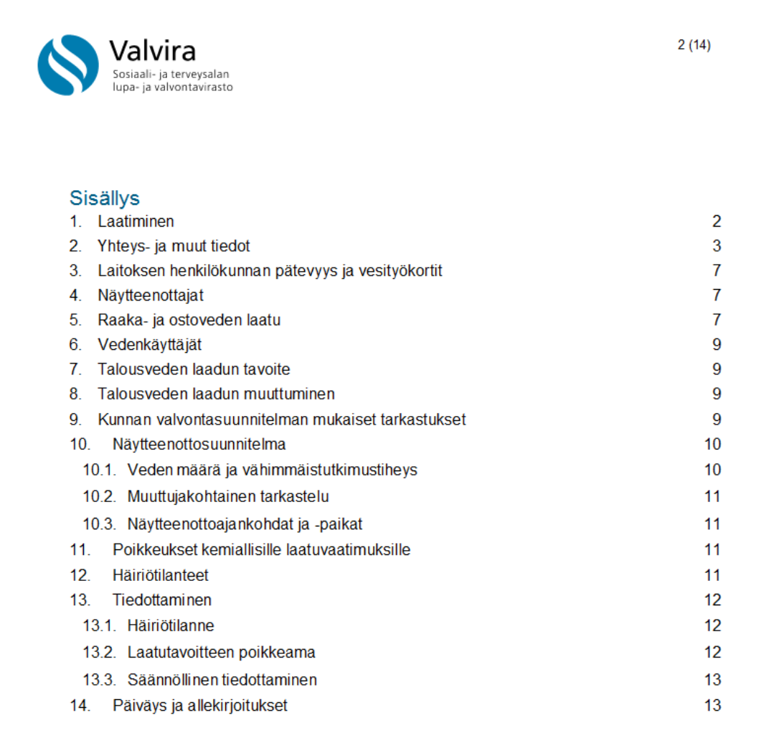
Liite 3 Valvontatutkimusohjelmamalli (1/2)

Slide 19
Liite 3 Valvontatutkimusohjelmamalli (2/2)
Valvontatutkimusohjelmamallia ollaan muuttamassa siten, että riskienhallintasuunnitelma, näytteenottosuunnitelma, omavalvonta- ja varautumissuunnitelma ovat erillisiä dokumentteja.
Valvontatutkimusohjelmamallille olisi erilliset laatimisohjeet.
Riskienhallintasuunnitelma on ajateltu tehtävän lähtökohtaisesti WSP-työkalulla
WSP-työkalu päivityksessä, ongelmana vanhojen suunnitelmien siirtäminen.

Slide 20
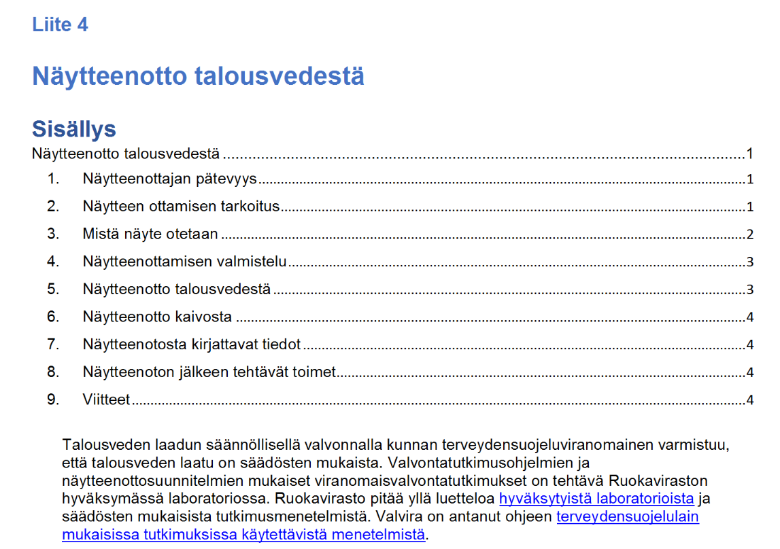
Liite 4 Näytteenotto talousvedestä

Slide 21
Liite 5 Torjunta-aineet
Notes:
Asiaa selvitellään tukesissa. Odotamme saavamme listauksen, josta toimijat hyötyvät (apuväline)

Slide 22
Liite 6 Alueellinen yhteistyö

Slide 23
Yhteystiedot
paul.streng@valvira.fi
puh. 0295 209 456
valvira.fi
@ValviraViestii

